Slide 1
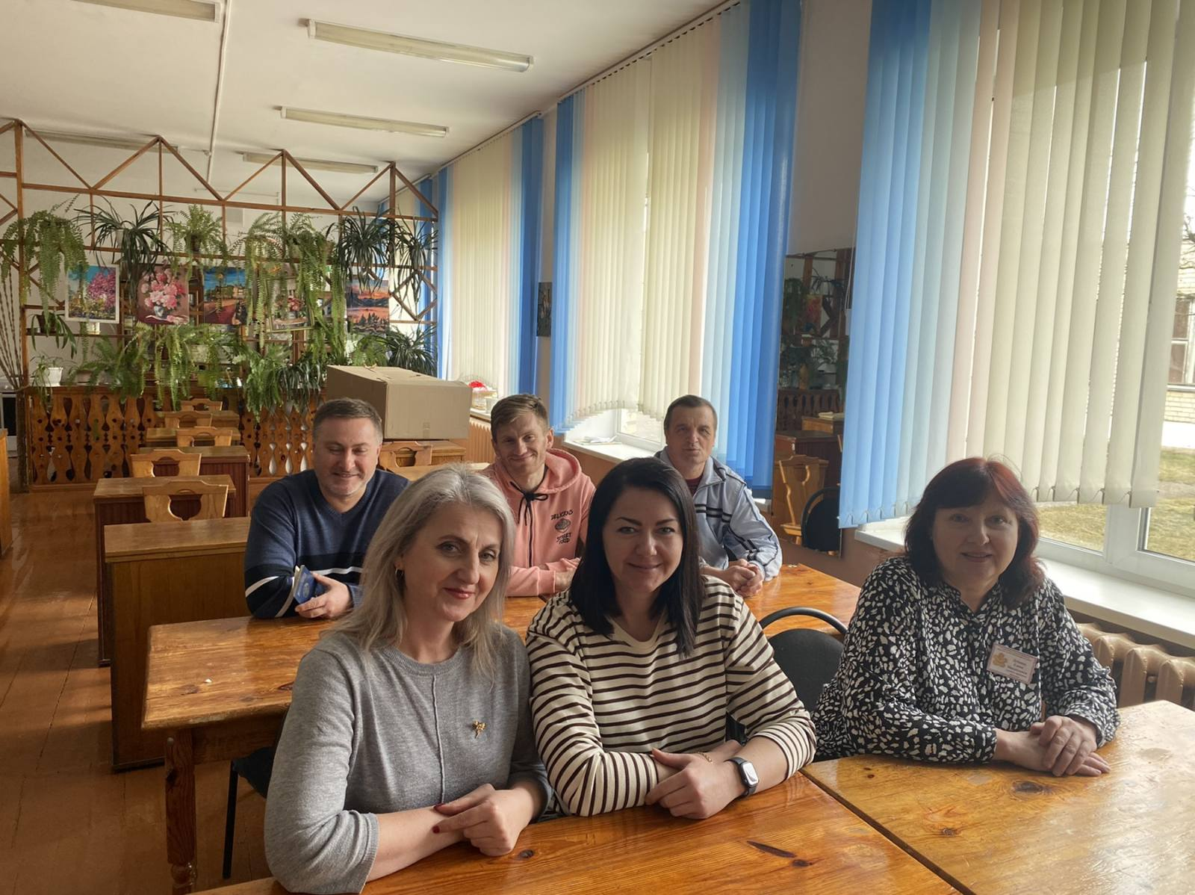
«Хороший учитель – не тот, кто хорошо учит, а тот, кто сам учится.» (народная мудрость) Из опыта работы учителей методического объединения эстетико-трудового цикла , физической культуры и здоровья
Роль самообразования в развитии профессиональной компетентности педагога

Slide 2
Самообразование-залог успешной работы учителя
Никогда не останавливайся! …лишь до тех пор являешься способным начать образование других, пока продолжаешь работать над собственным образованием и видишь в самой школе, в общении с детьми и преподавании главное образовательное средство.
«Руководство к образованию немецких учителей» (1835 г.)

Slide 3
Самообразование
Это одна из форм повышения профессионального мастерства педагога,
это целенаправленная работа педагога по расширению и углублению своих теоретических знаний, совершенствованию имеющихся и приобретению новых профессиональных навыков и умений в свете современных требований педагогической и психологической наук,
это познавательная деятельность, которая:
во-первых, осуществляется добровольно;
во-вторых, планируется, управляется и контролируется самим человеком;
в-третьих, необходима для совершенствования каких-либо качеств человека, и сам человек это осознает.

Slide 4
Формы самообразования педагога
Индивидуальная:
инициатором является сам учитель
Групповая:
деятельность методического объединения;
семинаров, практикумов, курсов повышения квалификации

Slide 5
Мотивы, побуждающие педагога к самообразованию :
ежедневная работа с информацией;
желание творчества;
стремительный рост современной науки;
изменения, происходящие в жизни общества;
конкуренция;
общественное мнение;
интерес;
материальное стимулирование

Slide 6
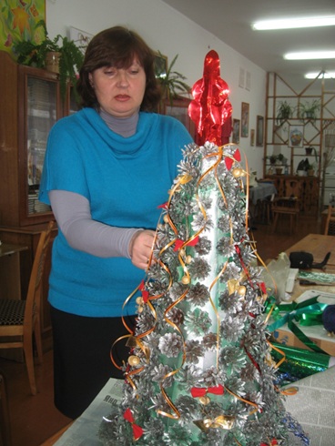
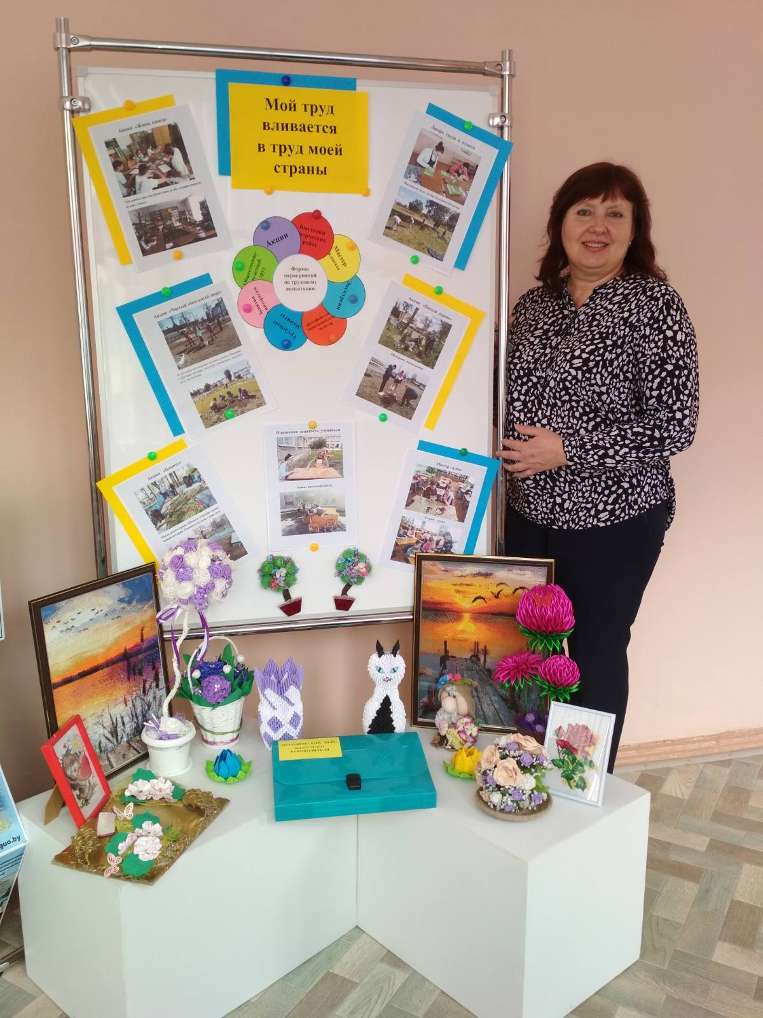
Самообразование в творчестве

Slide 7
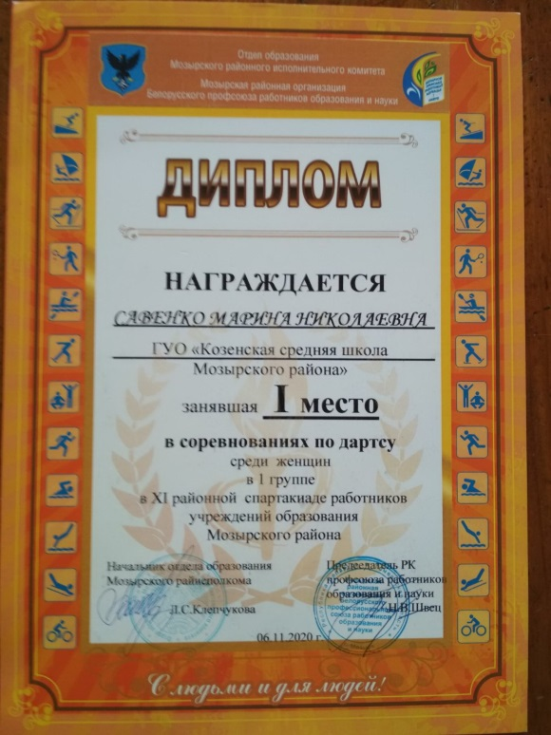
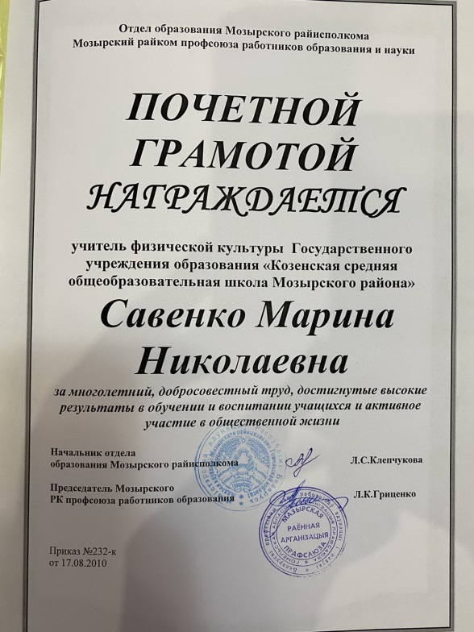
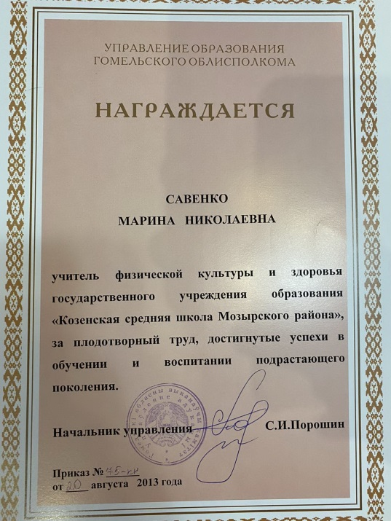
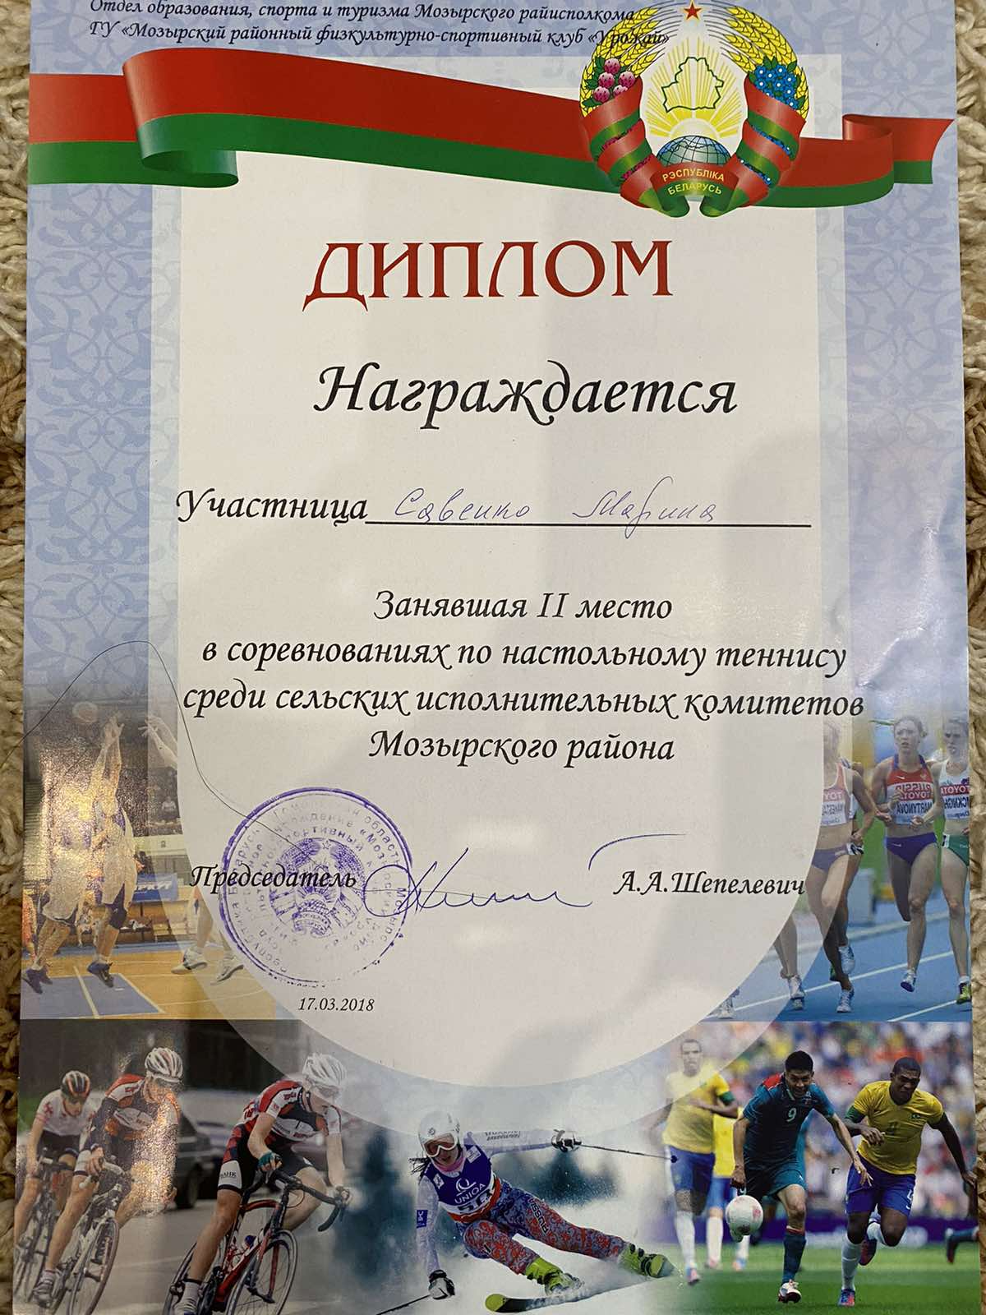
Конкуренция

Slide 8
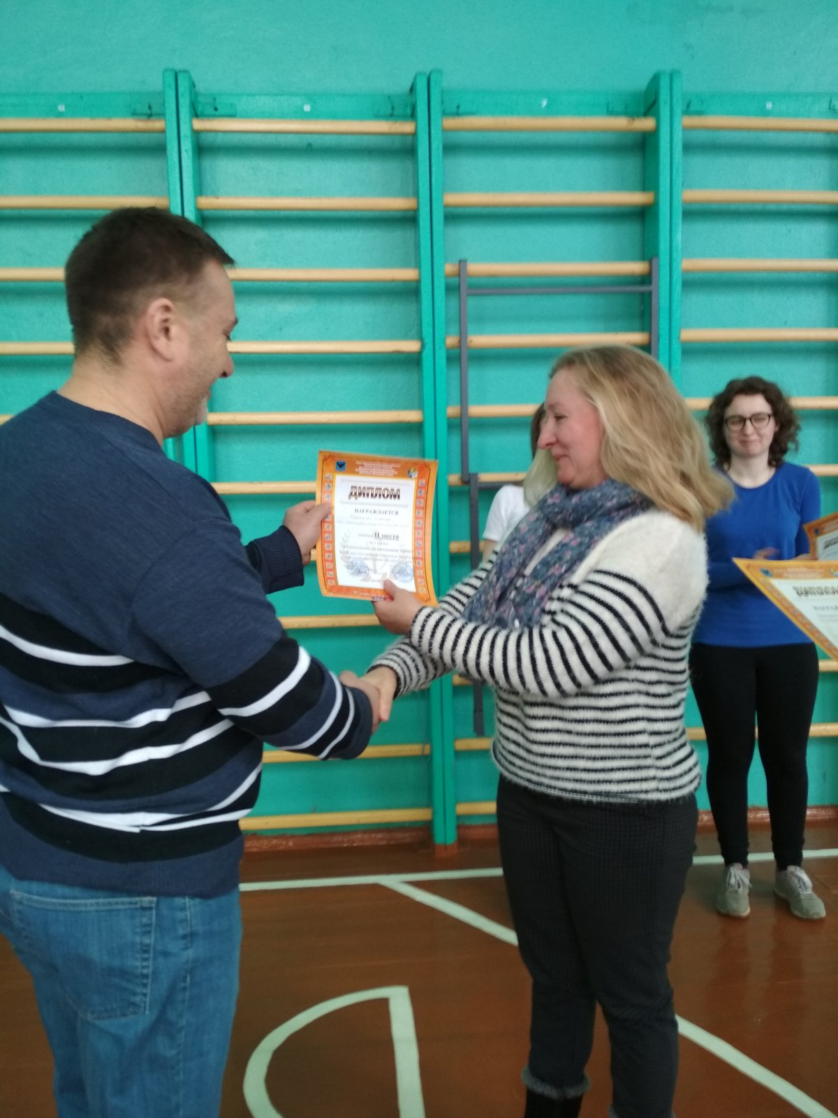
Учитель и судья!

Slide 10
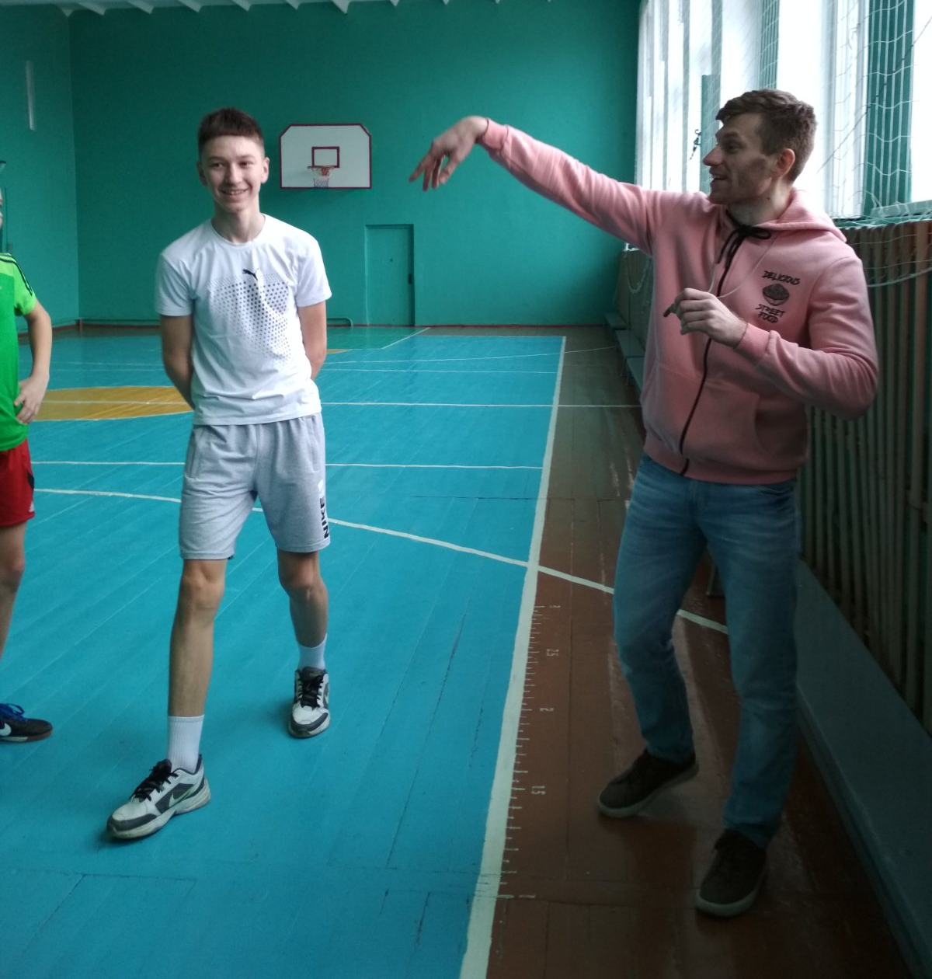
Общественное мнение

Slide 11
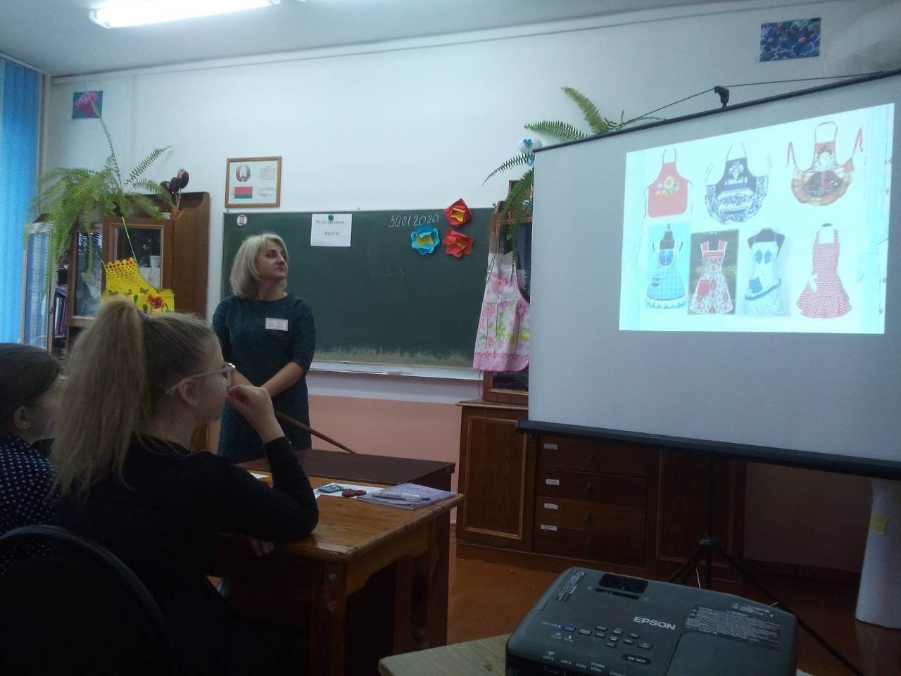
Педагог самостоятельно добывает знания из различных источников, использует эти знания в профессиональной деятельности, для успешного развитии личности ребёнка и самообогащения.
Каковы же эти
источники знаний?
Где их искать?

Slide 12
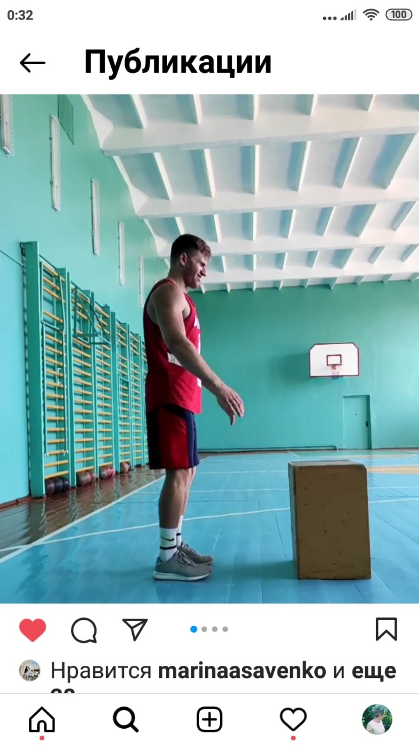
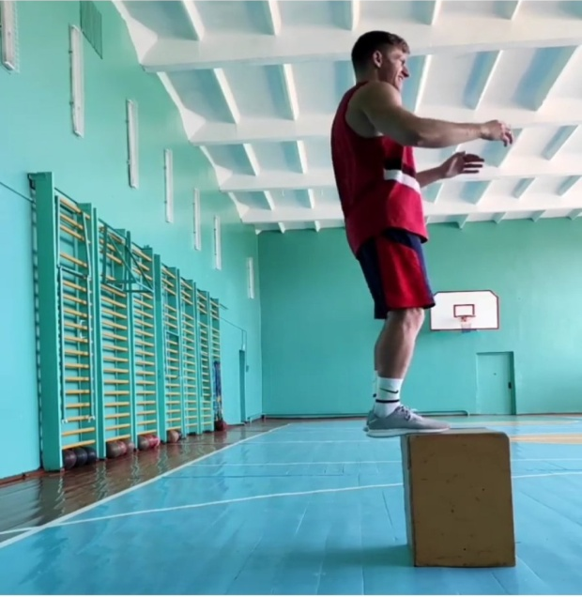
Источники самообразования:
телевидение;
газеты, журналы;
литература (методическая, научно-популярная, публицистическая, художественная и др.);
интернет;
платные курсы;
семинары и конференции;
мастер-классы;
мероприятия по обмену опытом;
курсы повышения квалификации.

Slide 13
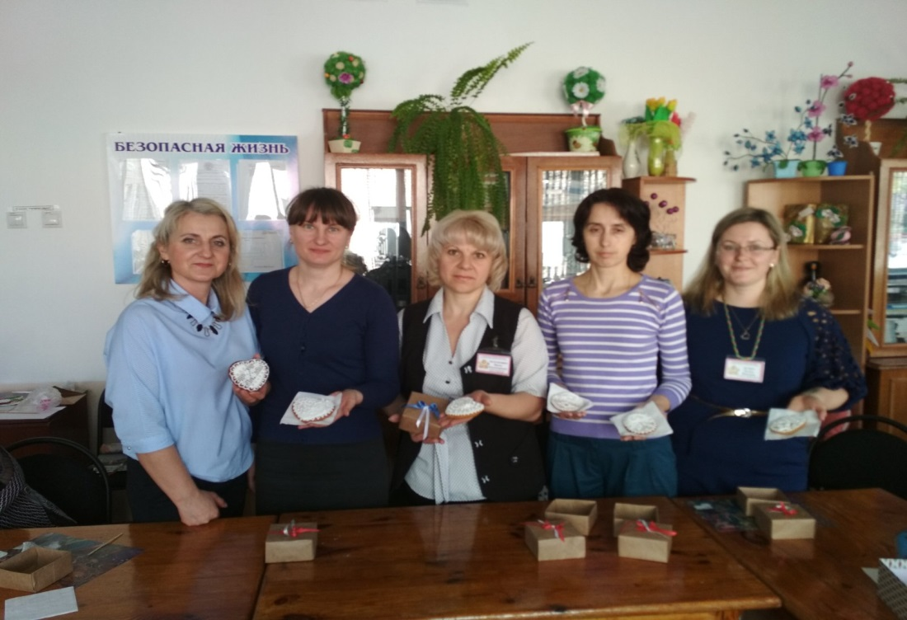
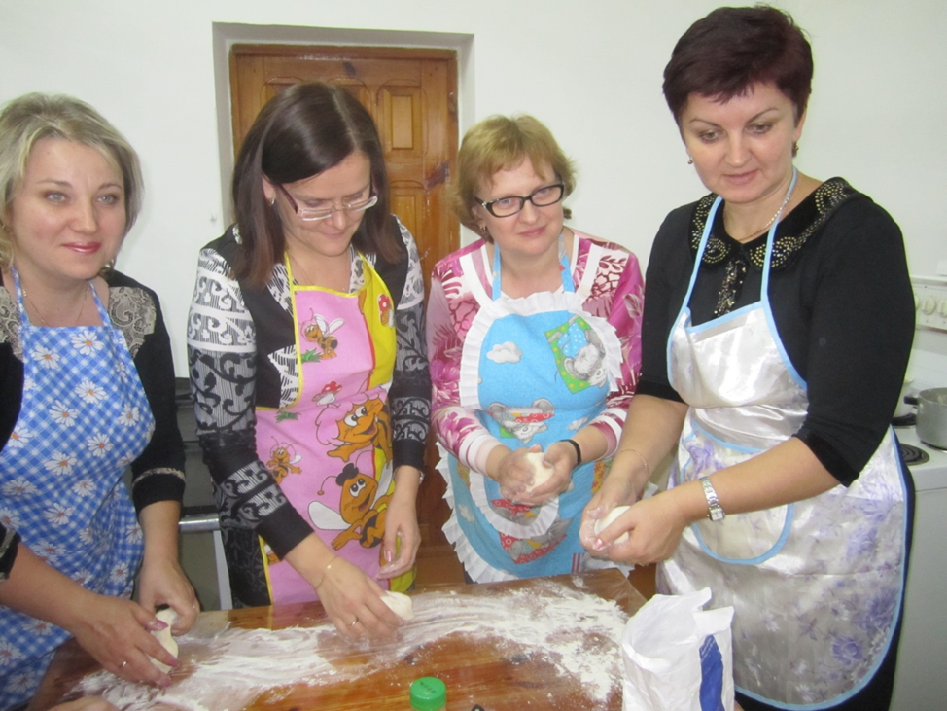
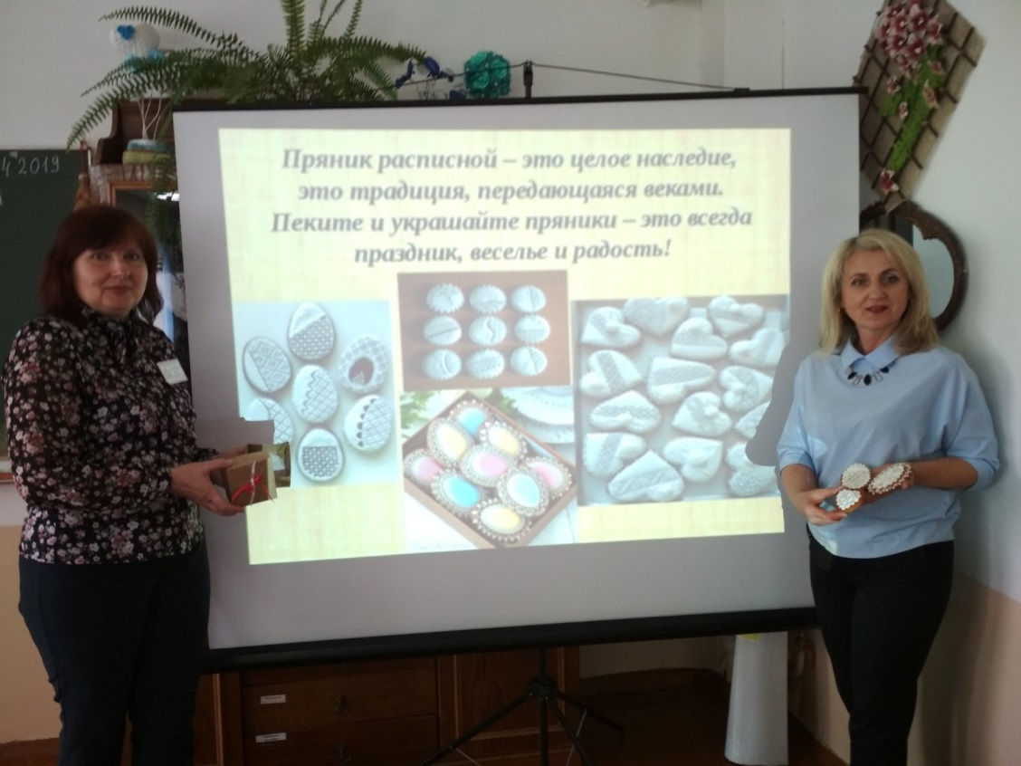
Мастер-классы

Slide 14
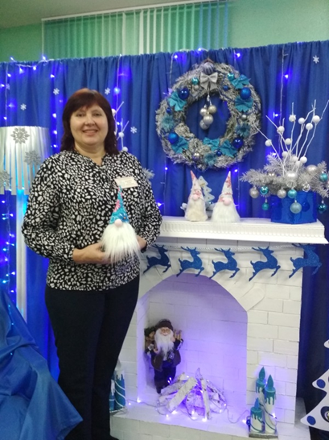
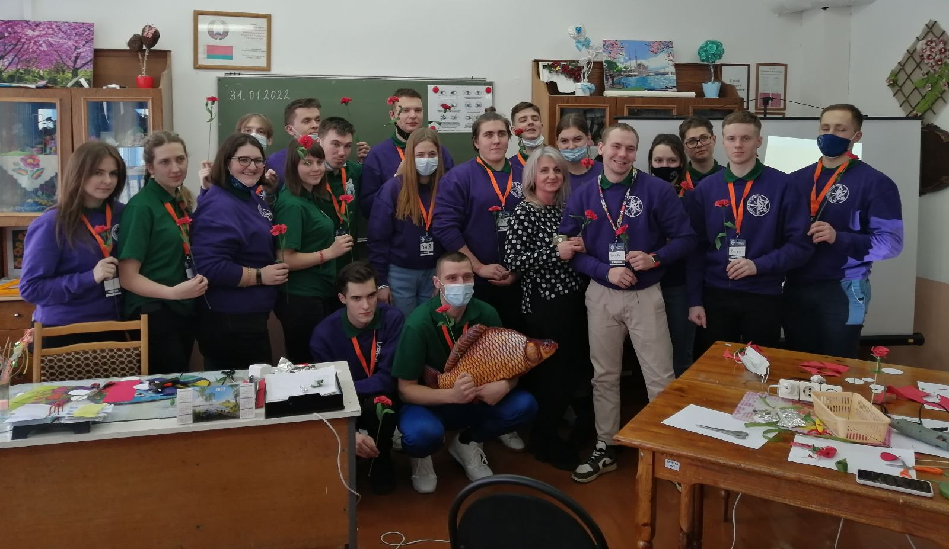
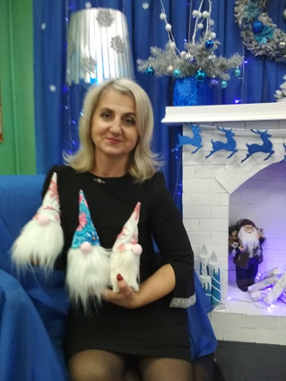

Slide 15
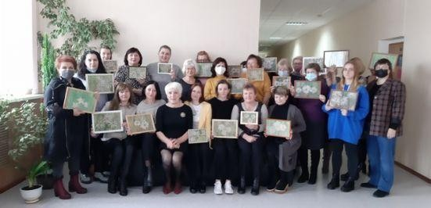
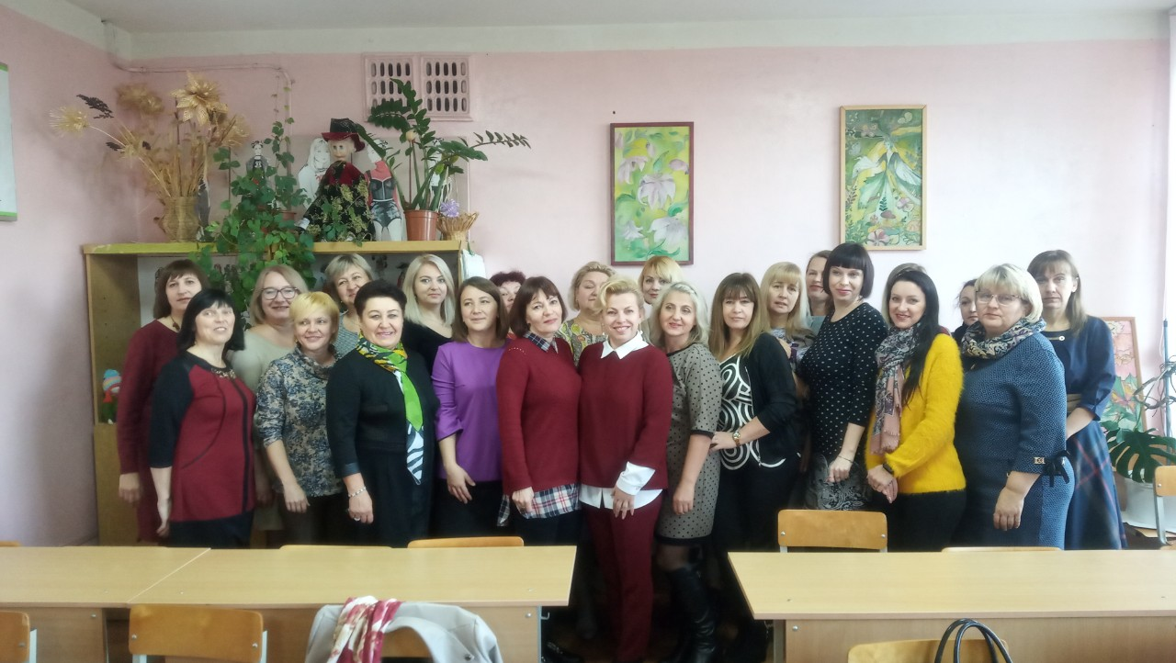
Курсы, заседания РРЦ

Slide 16
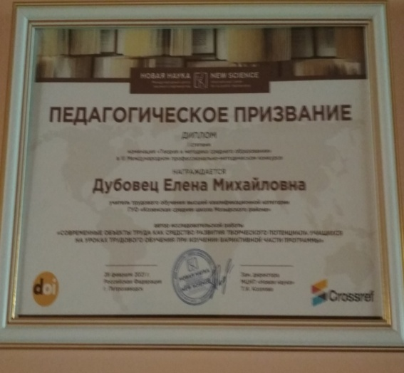
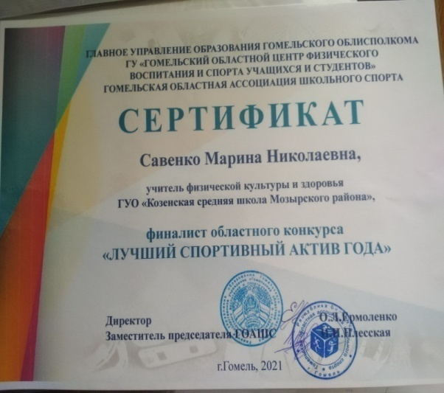
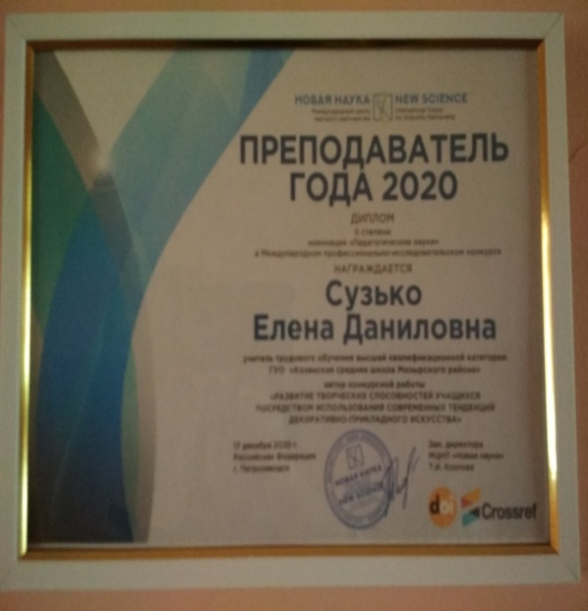
Результаты самообразования:
повышение качества преподавания предмета ;(учащиеся стали победителями заключительного этапа республиканской олимпиады по физической культуре и спорту.)
разработанные статьи:
Савенко М.Н. Чайкина Т.Г. Применение спортивной игры «Баскетбол» как эффективное средство укрепления здоровья и физического развития физкультурно- спортивного актива учреждения.Международая научно-практическая конференция 2021г
Дубовец Е.М.Чайкина Т.Г. Современные объекты труда как средство развития творческого потенциала учащихся а уроках трудового обучения при изучении вариативной части программы.III Международный профессионально-методический конкурс 2021г.
Сузько Е.Д., Чайкина Т.Г. Развитие творческих способностей учащихся посредством использования современных тенденций декоративно- прикладного искусства. XIIМеждународная научно- практическая конференция «Инновационные технологии обучения физико – математическим и профессионально – техническим дисциплинам.2020г
Сузько Е.Д., Чайкина Т.Г.Использование современных тенденций декоративно-прикладного искусства. Международная конференция «Педагогика:опыт и практика» 2020г.

Slide 17
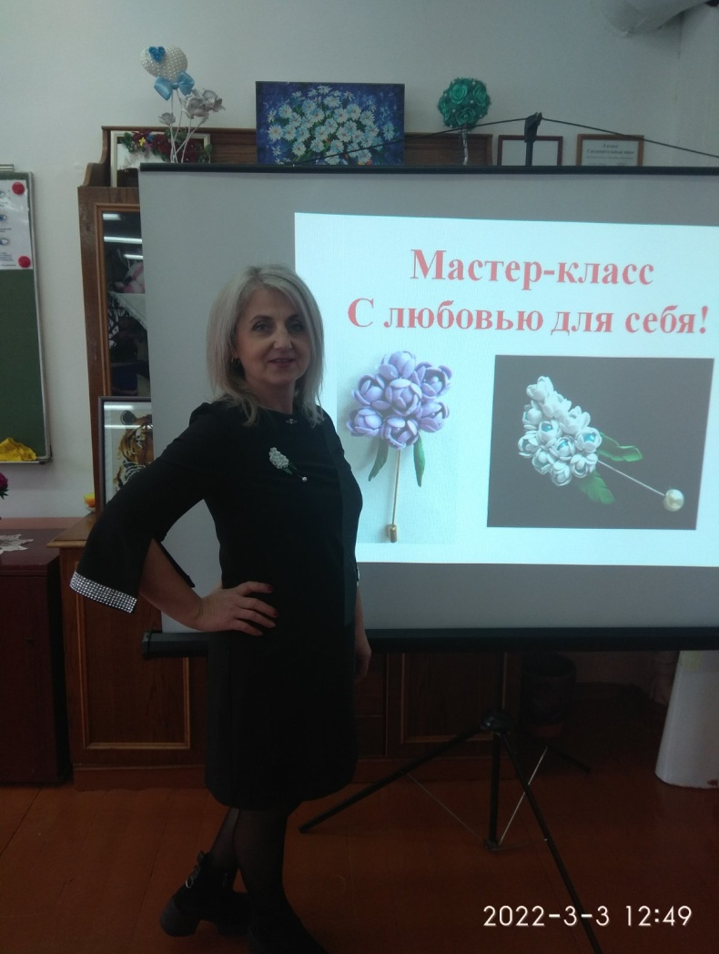
Результаты самообразования:
Доклады, выступления на МО ,РРЦ
Проведение мастер-классов:
«А вот и Я!»
Изготовление гвоздики
Изготовление подарка к празднику
Роспись пряников
«С любовью для себя!»

Slide 18
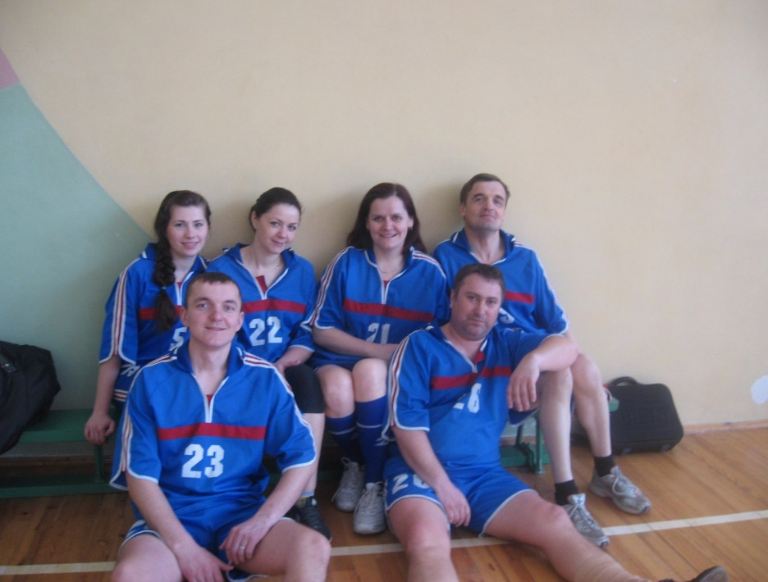
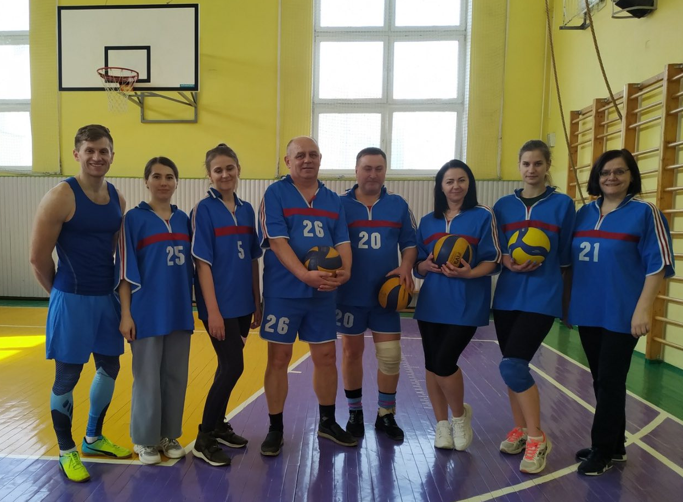
Результаты повышения уровня самообразования

Slide 19
Чем больше информации, методов и инструментов в своей работе использует педагог, тем больше эффект от его работы. Но какой бы современный компьютер и самый быстрый Интернет педагогу не предоставить, самое главное - это желание учителя работать над собой и способность его творить, учиться, экспериментировать и делиться своими знаниями и опытом, приобретенными в процессе самообразования.

